Slide 1
KÍNH CHÀO QUÝ THẦY CÔ VÀ CÁC EM HỌC SINH
Môn: KHOA HỌC TỰ NHIÊN 6
Giáo viên: ĐỖ THỊ TUYẾT SƯƠNG

Slide 2
ÔN TẬP KIẾN THỨC CŨ
1. Em hãy kể tên các thể cơ bản của chất.
Các thể cơ bản của chất: thể rắn, thể lỏng, thể khí.
2. Kể tên ít nhất hai chất ở mỗi thể rắn, lỏng, khí mà em biết.
Thể rắn: Sắt, muối,...
Thể lỏng: nước, rượu,...
Thể khí: carbon dioxide, oxygen,...

Slide 3
BÀI 8:
SỰ ĐA DẠNG VÀ CÁC THỂ
CƠ BẢN CỦA CHẤT.
TÍNH CHẤT CỦA CHẤT

Slide 4
BÀI 8: SỰ ĐA DẠNG VÀ CÁC THỂ CƠ BẢN CỦA CHẤT. TÍNH CHẤT CỦA CHẤT
4. SỰ CHUYỂN THỂ CỦA CHẤT
4.1 Quan sát một số hiện tượng
a
b
Kem đưa ra ngoài tủ lạnh
sau một thời gian
Kem để trong tủ lạnh
Do nhiệt độ bên ngoài môi trường cao hơn trong tủ lạnh nên làm kem chuyển từ rắn sang lỏng.
Tại sao kem lại tan chảy khi đưa ra ngoài tủ lạnh?

Slide 5
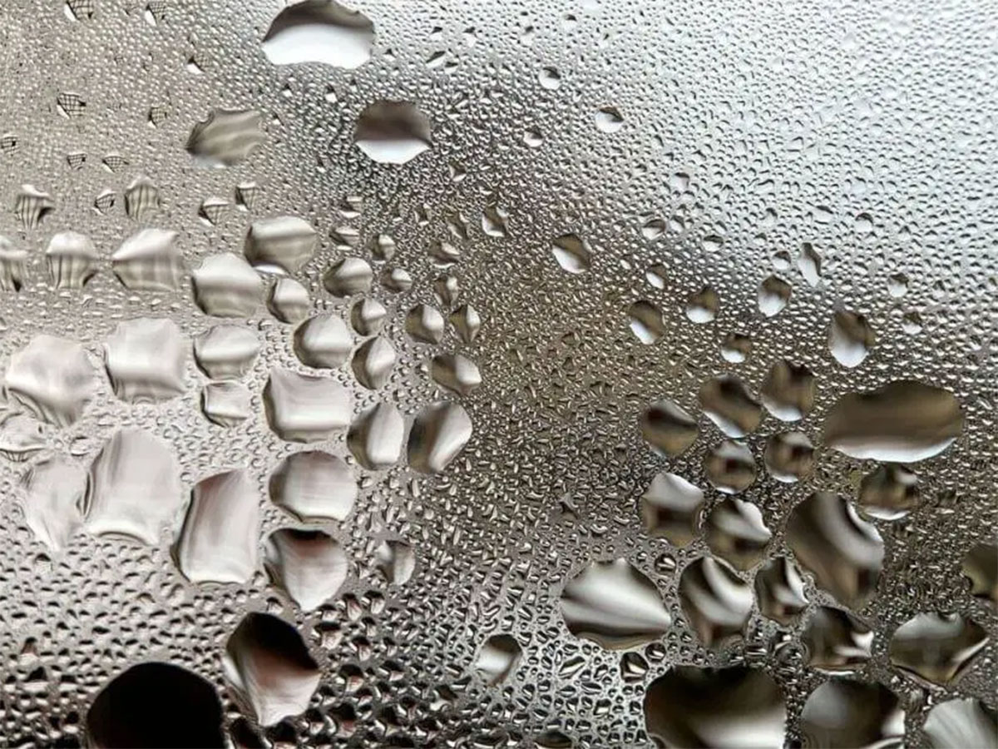
Tại sao cửa kính trong nhà tắm bị đọng nước sau khi ta tắm bằng nước ấm?
Vì nhiệt độ của cửa kính thấp hơn không khí trong phòng tắm nên hơi nước sẽ ngưng tụ ở bề mặt, làm mờ kính.

Slide 6
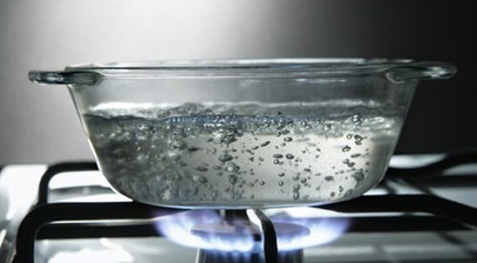
Khi đun sôi nước, em quan sát thấy có
hiện tượng gì trong
nồi thuỷ tinh?
Hơi nước bay lên, có nhiều bong bóng trong lòng nước và trên mặt thoáng của nước.

Slide 7
HÀNH TRÌNH CỦA BÉ GIỌT NƯỚC
Quan sát vòng tuần hoàn của nước trong tự nhiên, em hãy cho biết các quá trình diễn ra trong vòng tuần hoàn này?

Slide 8
4. SỰ CHUYỂN THỂ CỦA CHẤT
4.1 Quan sát một số hiện tượng
Trong tự nhiên và trong các hoạt động của con người, các chất có thể chuyển từ thể này sang thể khác.
4.2 Thực hành chuyển đổi thể của chất

Slide 9
4.2 Thực hành chuyển đổi thể của chất
a. Thí nghiệm 4: Làm nóng chảy nến
* Dụng cụ thí nghiệm
- Nến (đã được cắt nhỏ)
- Đèn cồn
- Lưới tản nhiệt
- Giá đun
- Bát nhôm
* Tiến hành thí nghiệm:

Slide 10
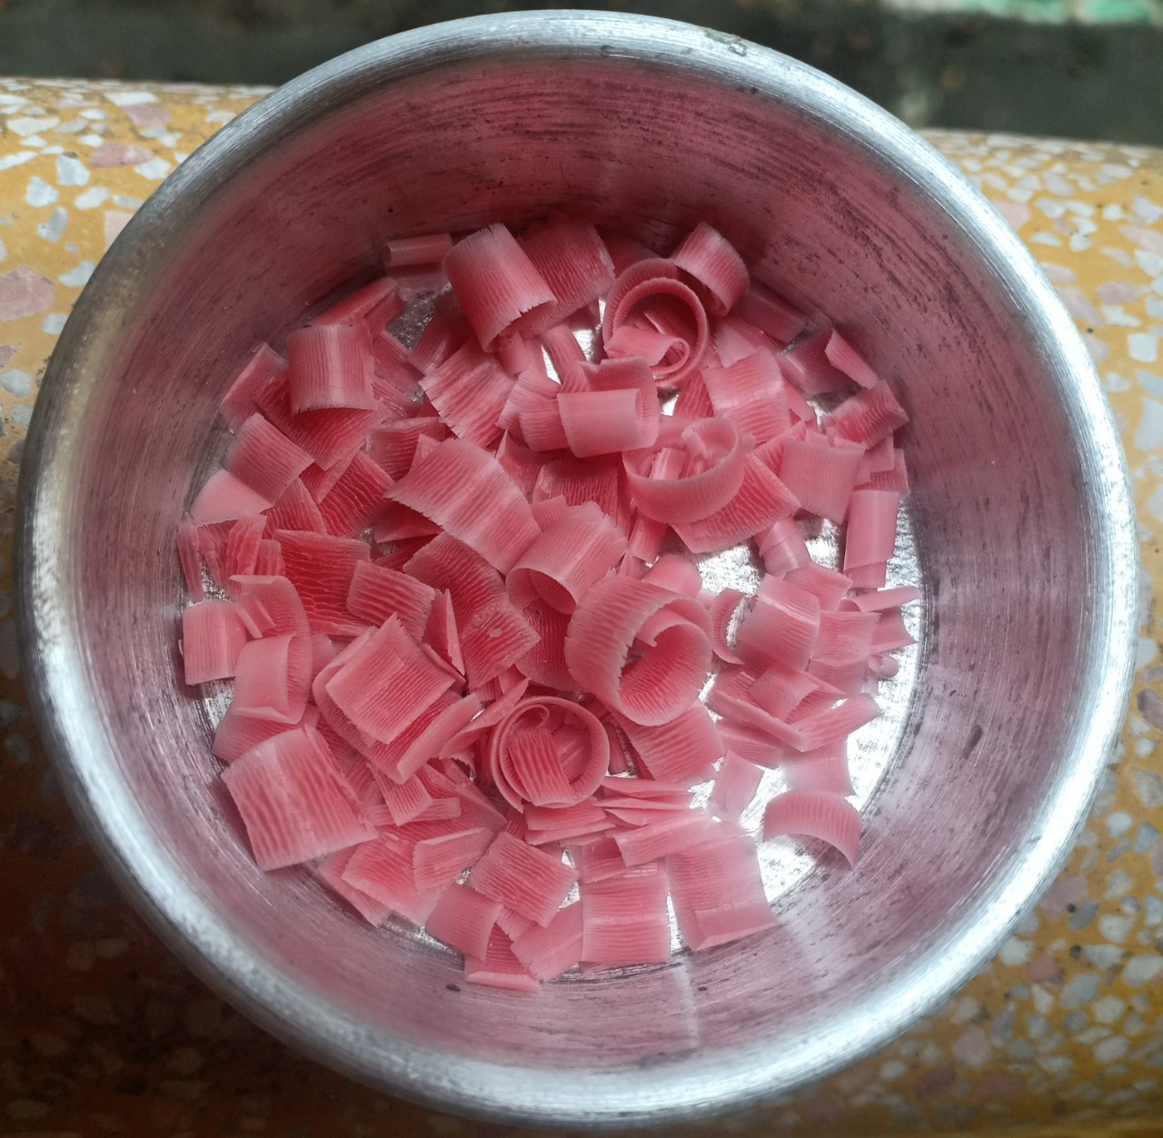
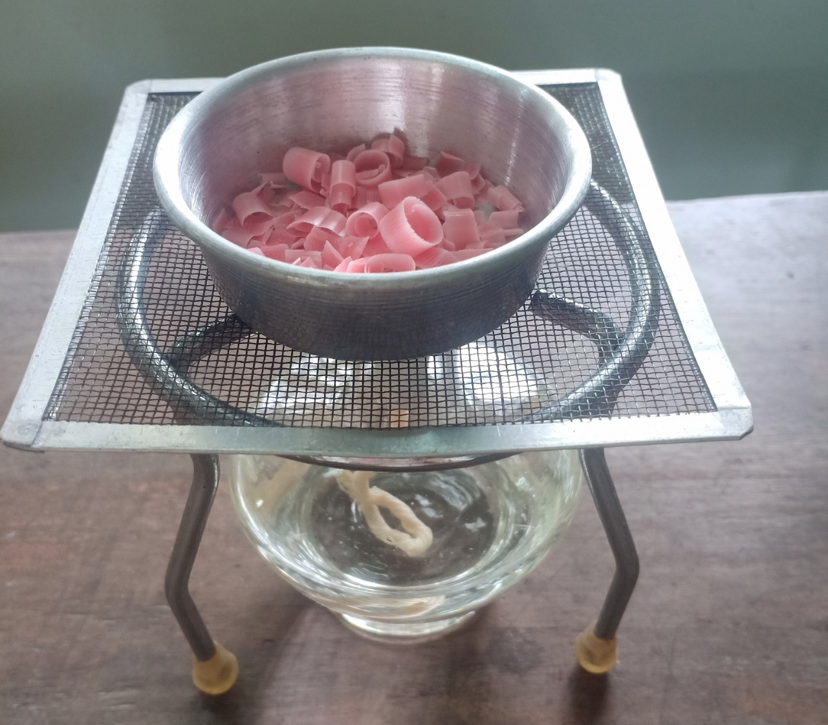
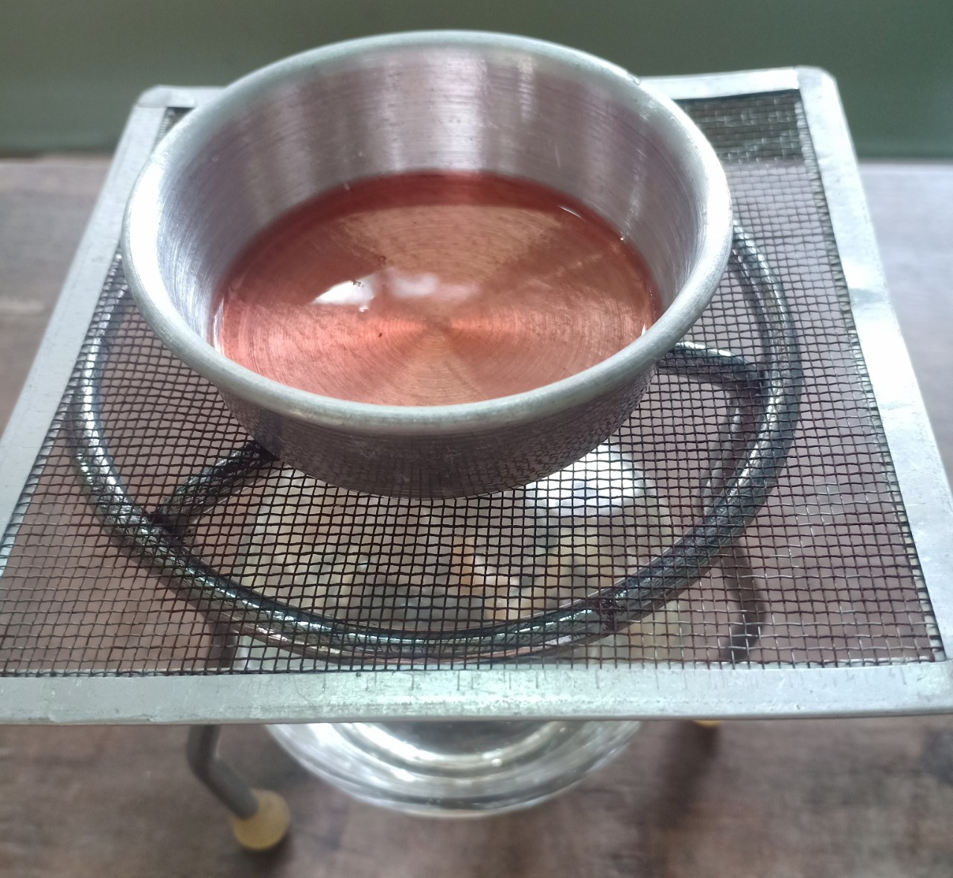
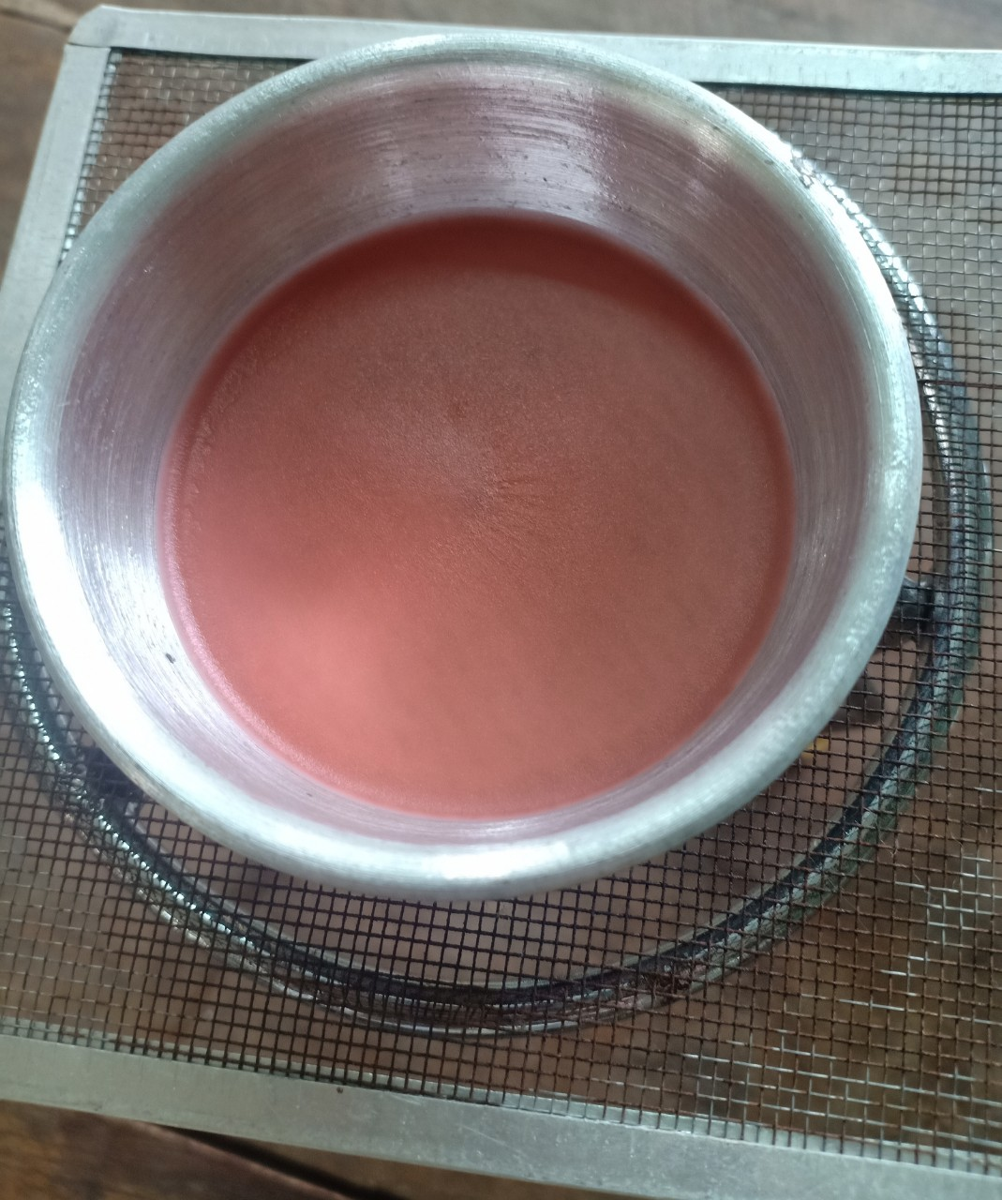
a. Thí nghiệm 4: Làm nóng chảy nến
* Tiến hành thí nghiệm:
Bước 1: Cắt nhỏ một mẩu nến màu đỏ vào bát nhôm.
Bước 2: Đun nóng bát nhôm bằng đèn cồn.
Bước 3: Sau khi nến chuyển sang thể lỏng, tắt đèn cồn, để nguội.
Quan sát các hiện tượng xảy ra.

Slide 11
PHIẾU HỌC TẬP SỐ 4
+ Đun nóng nến thì nến chuyển từ
thể ....…… sang thể ………
+ Tắt đèn cồn, để nguội thì nến chuyển từ
thể …....… sang thể ………

Slide 12
START TIMER
TIME’S UP!
TIME LIMIT:
4 minute

Slide 13
PHIẾU HỌC TẬP SỐ 4
+ Đun nóng nến thì nến chuyển từ
thể ....…… sang thể ………
+ Tắt đèn cồn, để nguội thì nến chuyển từ
thể …....… sang thể ………
Sự nóng chảy
rắn
lỏng
Sự đông đặc
lỏng
rắn

Slide 14
4. SỰ CHUYỂN THỂ CỦA CHẤT
4.1 Quan sát một số hiện tượng
4.2 Thực hành chuyển đổi thể của chất
a. Thí nghiệm 4: Làm nóng chảy nến
b. Kết luận
Sự nóng chảy là quá trình chuyển từ thể rắn sang thể lỏng của chất.
Sự đông đặc là quá trình chuyển từ thể lỏng sang thể rắn của chất.
NÓNG CHẢY
RẮN
LỎNG
ĐÔNG ĐẶC

Slide 15
c. Thí nghiệm 5: Đun sôi và làm lạnh nước
* Dụng cụ thí nghiệm
- Cốc chia độ
- Đèn cồn
- Lưới tản nhiệt
- Giá đun
- Bình cầu thủy tinh

Slide 16
c. Thí nghiệm 5: Đun sôi và làm lạnh nước
* Tiến hành thí nghiệm:
Bước 1: Lấy một lượng nhỏ nước cho vào cốc thuỷ tinh chịu nhiệt.
Bước 2: Đun sôi nước trong cốc thuỷ tinh bằng đèn cồn.
Bước 3: Quan sát hiện tượng trên bề mặt thoáng của nước.
Bước 4: Đặt một bình cầu đáy tròn chứa nước lạnh trên miệng cốc thuỷ tinh. Quan sát hiện tượng xảy ra dưới đáy bình cầu.

Slide 17
PHIẾU HỌC TẬP SỐ 5
Điền từ thích hợp vào chỗ trống
hơi
Hơi
lỏng
giọt nước
bọt khí
lỏng
hơi
(1)
...........nước bay lên, trong nước và mặt thoáng của cốc có nhiều ............chứng tỏ có sự chuyển thể của nước từ thể ……sang thể ……
Dưới đáy bình cầu: nhiều……lỏng bám vào chứng tỏ có sự chuyển thể của nước từ thể…… sang thể ……
(2)
(3)
(4)
(5)
(6)
(7)

Slide 19
PHIẾU HỌC TẬP SỐ 5
Điền từ thích hợp vào chỗ trống
hơi
Hơi
lỏng
giọt nước
bọt khí
lỏng
hơi
(1)
Hơi
...........nước bay lên, trong nước và mặt thoáng của cốc có nhiều ......................chứng tỏ có sự chuyển thể của nước từ thể .....……sang thể ……
Dưới đáy bình cầu: nhiều............……lỏng bám vào chứng tỏ có sự chuyển thể của nước từ thể........ sang thể .…..…
(2)
bọt khí
(3)
(4)
lỏng
hơi
giọt nước
(5)
lỏng
(6)
(7)
hơi

Slide 20
4.2 Thực hành chuyển đổi thể của chất
a. Thí nghiệm 4: Làm nóng chảy nến
b. Kết luận
c. Thí nghiệm 5: Đun sôi và làm lạnh nước
d. Kết luận
Sự bay hơi là quá trình chuyển từ thể lỏng sang thể hơi của chất.
Sự sôi là quá trình bay hơi xảy ra trong lòng và cả trên mặt thoáng của chất lỏng. Sự sôi là trường hợp đặc biệt của sự bay hơi.
Sự ngưng tụ là quá trình chất chuyển từ thể khí (hơi) sang thể lỏng.
BAY HƠI
LỎNG
KHÍ
NGƯNG TỤ

Slide 21
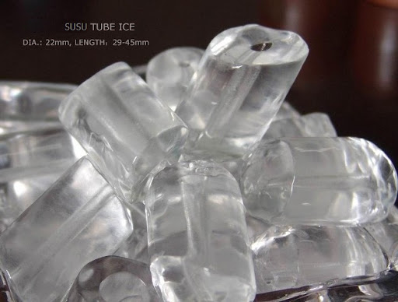
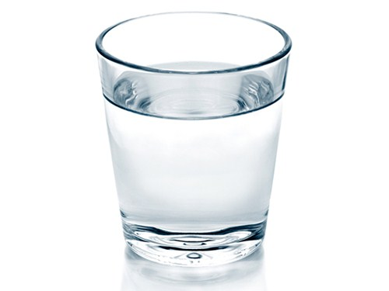
Em hãy lấy ví dụ trong cuộc sống ứng với mỗi quá tình chuyển thể: nóng chảy, đông đặc, bay hơi và ngưng tụ
nóng chảy
(1)
bay hơi
(3)
đông đặc
(2)
ngưng tụ
(4)
Nước đá
(Rắn)
Nước
(lỏng)
Khí/Hơi nước
(khí)
Tóm tắt các quá trình chuyển thể của chất

Slide 22
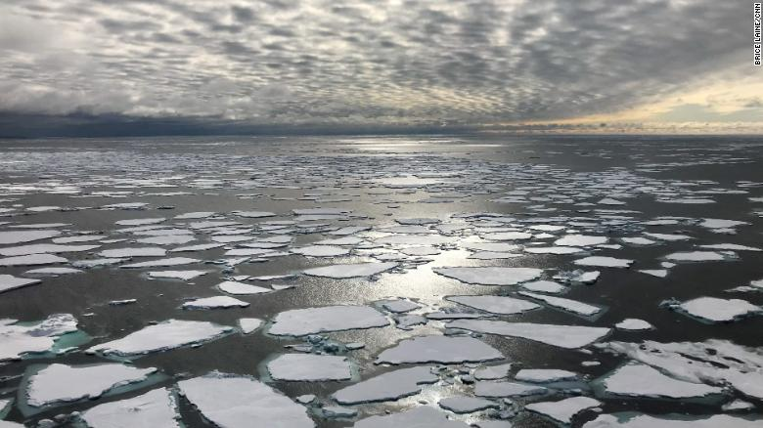
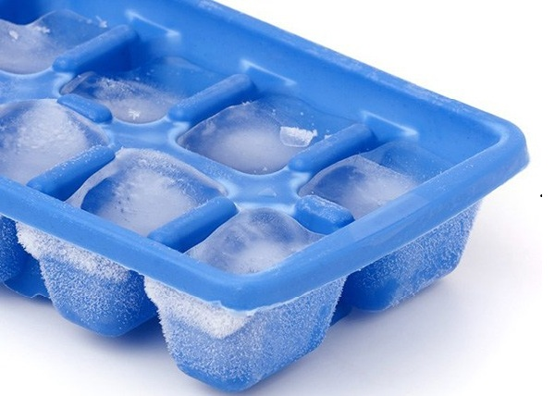
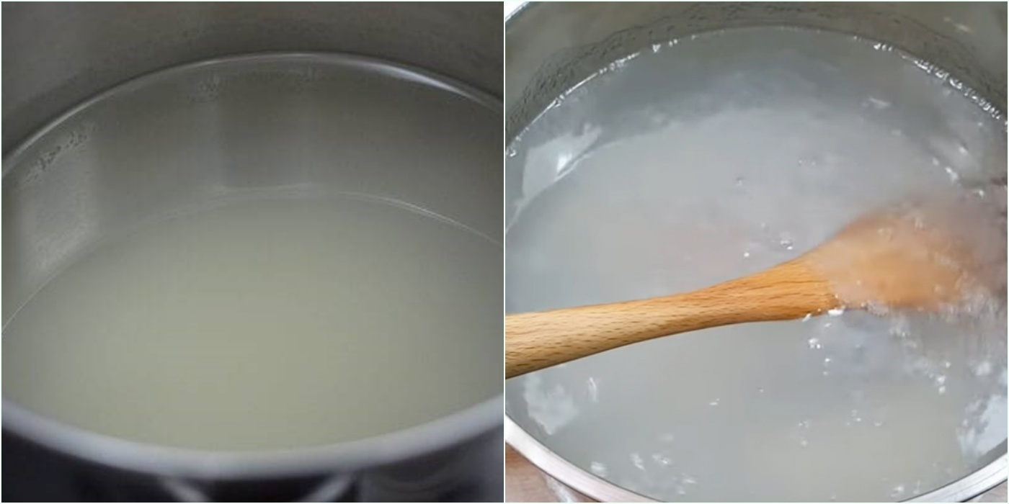
Nấu chảy kim loại
Băng tan
Nước đá đông đặc
Rau câu đông đặc

Slide 23
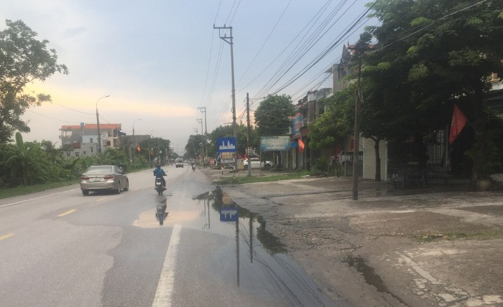
Nước trên mặt đường bay hơi
Sương đọng trên lá cây
Hơi ngưng tụ trên kính

Slide 24
Nhiệt độ mà ở đó một chất rắn bắt đầu chuyển thành chất lỏng gọi là nhiệt độ nóng chảy hay điểm nóng chảy. Với chất lỏng, nhiệt độ nóng chảy cũng chính là nhiệt độ đông đặc hay điểm đông đặc. Các chất khác nhau có nhiệt độ nóng chảy khác nhau.
Nhiệt độ mà ở đó một chất lỏng bắt đầu sôi để chuyển sang thể khí gọi là nhiệt độ sôi hay điểm sôi. Các chất khác nhau có nhiệt độ sôi khác nhau.
Chất | Oxygen | Ethanol | Nước đá | Thuỷ ngân | Sắt
Nhiệt độ nóng chảy (°C) | -219 | -114 | 0 | -39 | 1536
Chất | Oxygen | Ethanol | Nước đá | Thuỷ ngân | Sắt
Nhiệt độ sôi (°C) | -183 | 78 | 100 | 357 | 2880

Slide 25
LUYỆN TẬP
Chọn đáp án đúng trong các câu sau đây:
1. Làm một khay nước đá trong tủ lạnh là dựa vào quá trình.
A. hóa hơi
B. đông đặc
C. nóng chảy
D. ngưng tụ
2. Mực nước biển trung bình dâng lên, do mất dần băng ở hai cực của Trái Đất là xảy ra quá trình
A. nóng chảy
B. bay hơi
C. ngưng tụ
D. đông đặc

Slide 26
NHIỆM VỤ HỌC TẬP TẠI NHÀ
Học bài, ôn lại các bài tập chuẩn bị tiết ôn tập.
Khi làm muối từ nước biển, người dân làm muối (diêm dân) dẫn nước biển vào các ruộng muối. Nước biển bay hơi, người ta thu được muối. Theo em, thời tiết như thế nào thì thuận lợi cho nghề làm muối ? Giải thích. (bài 4 trang 43)
Có thể làm cá nhân hoặc nhóm 2 -3 HS.

Slide 27
CÁM ƠN QUÝ THẦY CÔ VÀ CÁC EM HỌC SINH

